Slide 1
Лекция 1.
Вводная часть
Предмет физики
Физический объект
Физическое явление
Физический закон
Физика и современное естествознание
Системы отсчета
Кинематика материальной точки
Угловые скорость и ускорение твердого тела
Классический закон сложения скоростей и ускорений при поступательном движении подвижной системы отсчета

Slide 2
О сколько нам открытий чудных
Готовят просвещенья дух
И опыт, сын ошибок трудных,
И гений, парадоксов друг,
И случай, бог изобретатель.
А.С. Пушкин
А.С. Чуев, 2022

Slide 3
Физика – это наука о природе (от греческого physis - природа). Физика – одна из самых совершенных и глубоких современных наук, служащая источником знаний и наиболее достоверных представлений об окружающем нас мире.
В результате изучения и обобщения экспериментальных фактов, а также в результате теоретических исследований и предсказаний, в физике устанавливаются такие понятия как физические величины и физические закономерности.
Физика – наука, изучающая материальные объекты, явления и процессы путем определения и изучения имеющихся в них физических величин и закономерностей их связывающих.
А.С. Чуев, 2022

Slide 4
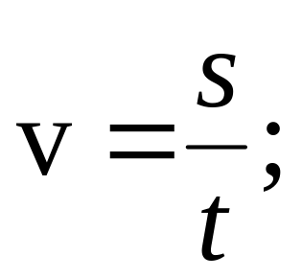
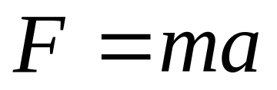
Уравнения связи -
Математические выражения, отражающие природные закономерности, связывающие между собой физические величины и их единицы измерения
А.С. Чуев, 2022

Slide 5
Физические величины
По пространственным свойствам:
Точечные, линейные, поверхностные, объемные.
Скалярные
Векторные
Тензорные
По поведению во времени:
Неизменные
Меняющиеся
А.С. Чуев, 2022

Slide 6
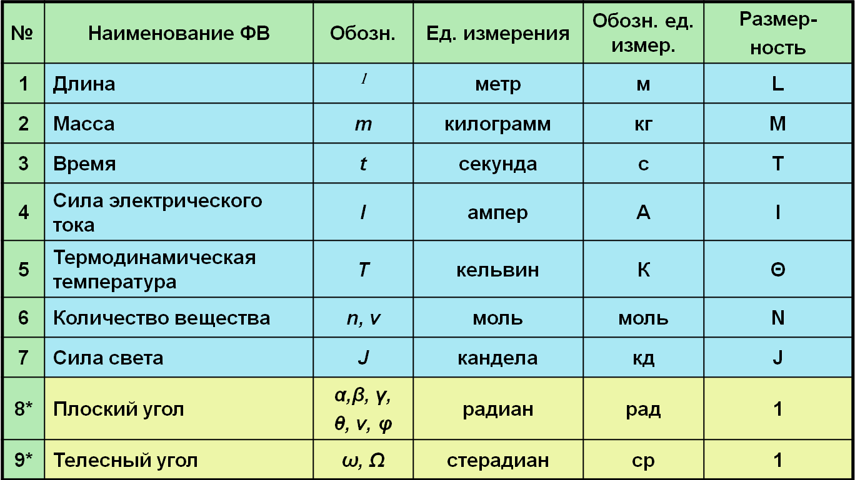
Основные физические величины системы СИ
А.С. Чуев, 2022

Slide 7
Материальная точка -
Вспомогательные физические понятия
Это тело, размерами которого в условиях данной задачи можно пренебречь
Абсолютно твердое тело (твердое тело) -
Это система материальных точек, расстояния между которыми не меняется в процессе движения.
Реальное тело можно считать абсолютно твердым, если в условиях рассматриваемой задачи его деформациями можно пренебречь
А.С. Чуев, 2022

Slide 8
Тело и система отсчета.
Системы координат.
Совокупность тела отсчета и связанных с ним координат и синхронизированных между собой часов образуют систему отсчета
ПРОСТРАНСТВО и ВРЕМЯ сами являются физическими объектами
(Свойства пространства -трехмерность, однородность, изотропность)
Свойства времени – однонаправленность (стрела времени), однородность
А.С. Чуев, 2022

Slide 9
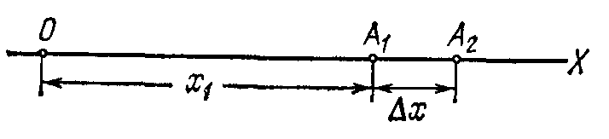


Системы отсчета и кинематика материальной точки
Средняя скорость
А.С. Чуев, 2022

Slide 10

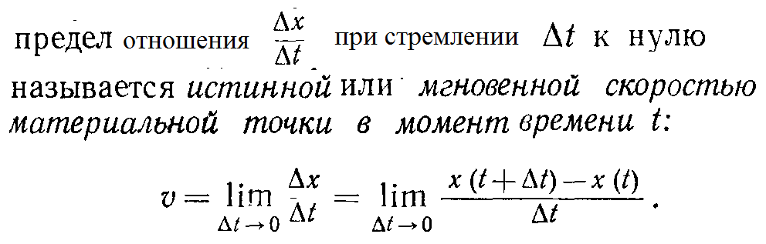
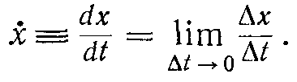
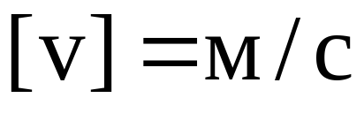
Средняя скорость – скалярная величина.
А.С. Чуев, 2022

Slide 11

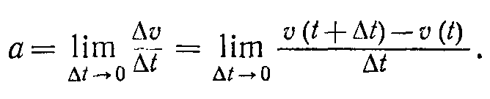

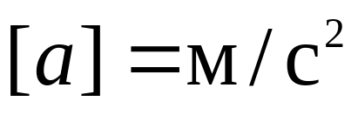
Ускорение материальной точки
Ускорение это вторая производная от пути
А.С. Чуев, 2022

Slide 12
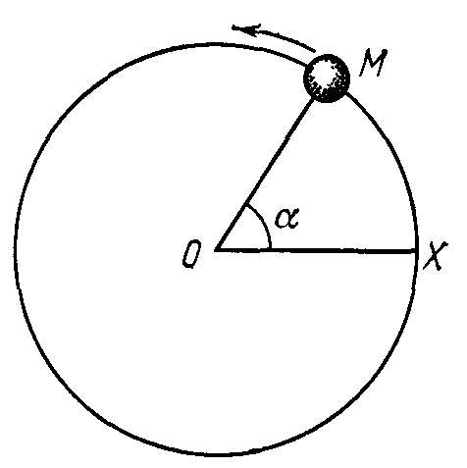
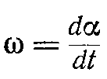
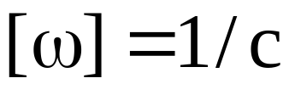



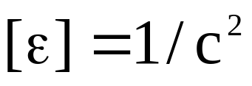
Вращательное движение материальной точки
- угловая скорость
- угловое ускорение
А.С. Чуев, 2022

Slide 13
Прямая задача кинематики. Известен закон движения и надо найти: скорость и ускорение.
Решение возможно в векторном виде и в декартовых координатах. Решение находится применением аппарата математического дифференцирования.
Обратная задача кинематики.
Задано ускорение и начальные значения радиус-вектора и скорости, надо найти закон движения. Задача решается использованием математического аппарата интегрирования.
А.С. Чуев, 2022

Slide 14
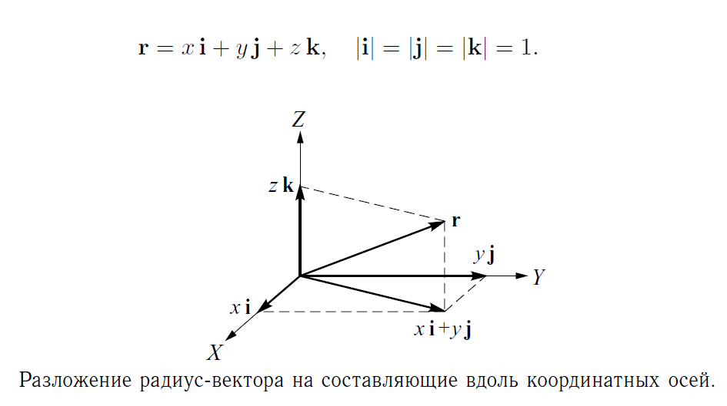
Координатный способ задания пространственного положения тел
А.С. Чуев, 2022

Slide 15
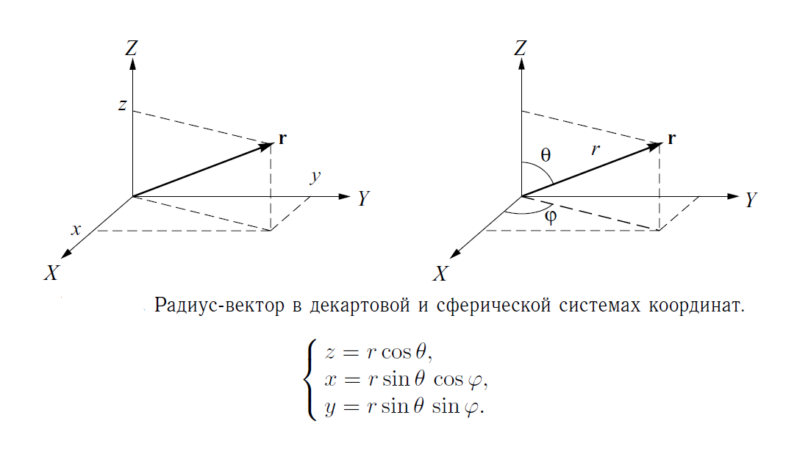
Декартова и сферическая система координат
Угол θ называется зенитным, или полярным, или нормальным, а угол φ — азимутальным.
А.С. Чуев, 2022

Slide 16
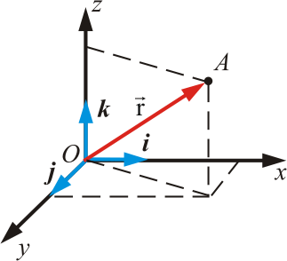
1. Координатный способ описания движения
Закон движения частицы - это зависимость координат от времени. Он задает положение частицы в каждый момент времени, ее скорость и ускорение.
А.С. Чуев, 2022

Slide 17
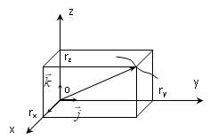
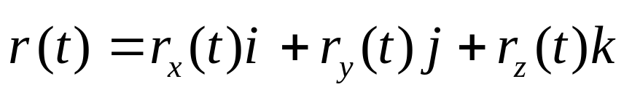
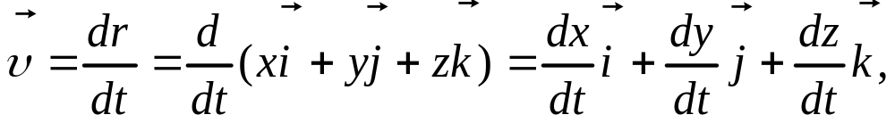
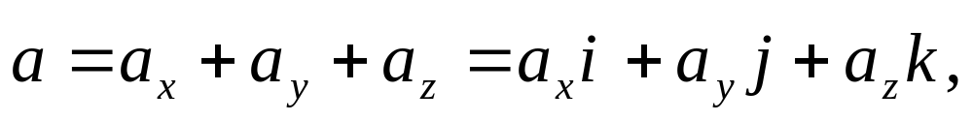
Законспектировать
r_{x}(t)=x(t), r_{y}(t)=y(t), r_{z}(t)=z(t)
А.С. Чуев, 2022

Slide 18
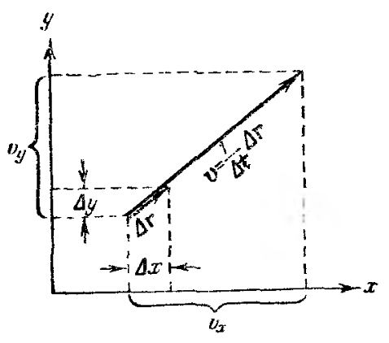
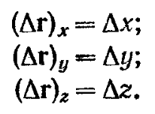

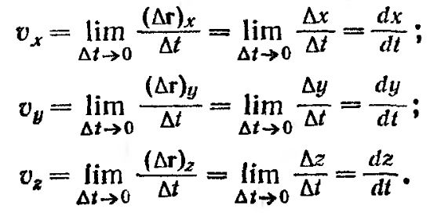
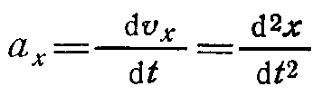
Для справки
а_{y} аналогично
а_{z} аналогично
А.С. Чуев, 2022

Slide 19
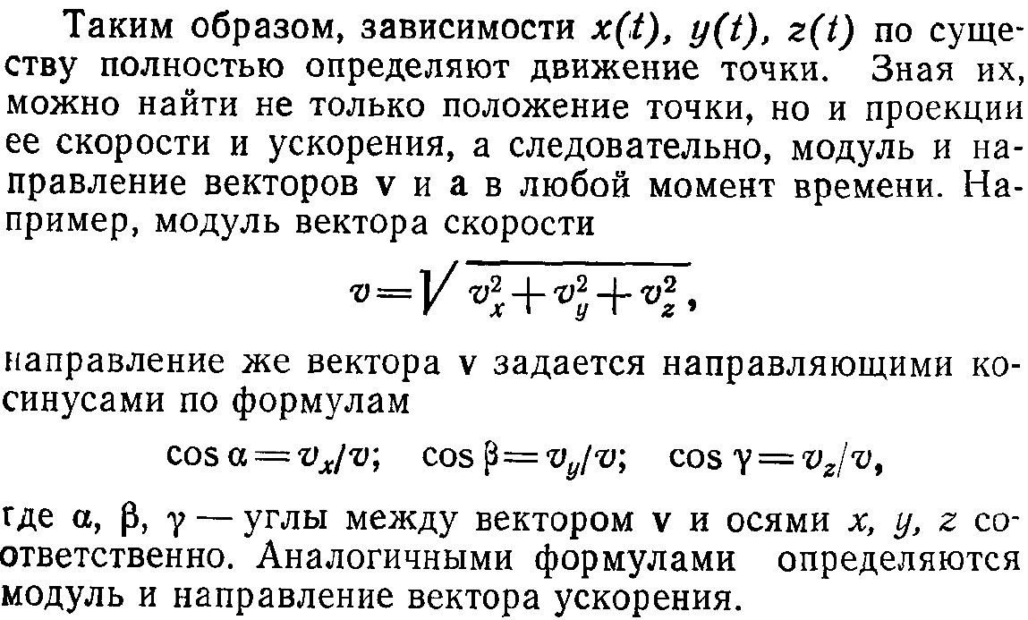
Для справки
А.С. Чуев, 2022

Slide 20
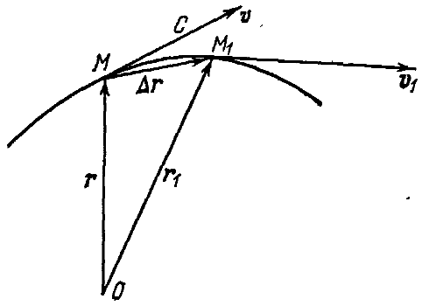
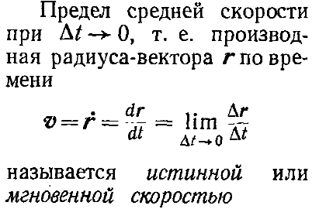
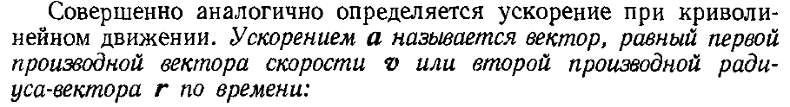


2. Векторный способ описания движения МТ
А.С. Чуев, 2022

Slide 21
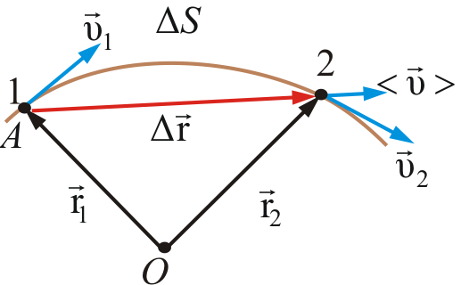



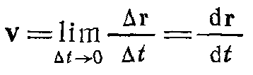


Для справки
=
Траектория – геометрическое место концов радиуса-вектора r
Годограф вектора
А.С. Чуев, 2022

Slide 22
Различие понятий путь и перемещение
Их значения в общем случае не равны, кроме того:
Путь – скалярная величина
Перемещение – векторная величина
Равноускоренное движение – движение с постоянным ускорением
А.С. Чуев, 2022

Slide 23
v = at
Пройденный путь (площадь) пропорционален второй степени времени равноускоренного движения
s = at²/2
t
τ
2τ
3τ
А.С. Чуев, 2022

Slide 24
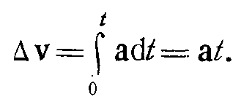
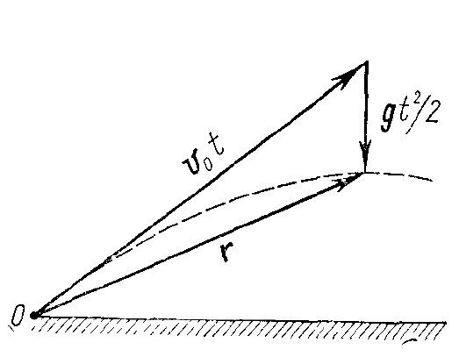



Принцип суперпозиции
Суммирование векторов перемещения частицы
А.С. Чуев, 2022

Slide 25
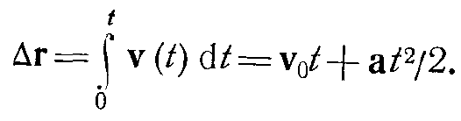


В общем виде
С учетом начального положения
А.С. Чуев, 2022

Slide 26
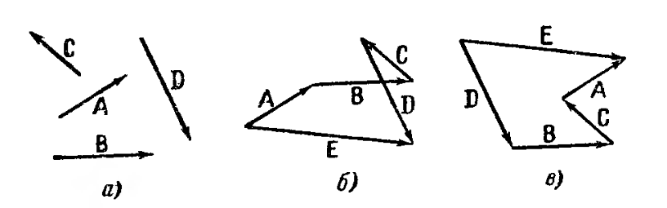
Два способа сложения векторов
1) По правилу диагонали параллелограмма (парное сложение)
2) Последовательным соединением конца и начала векторов
Результат сложения векторов не зависит от их последовательности
А.С. Чуев, 2022

Slide 27
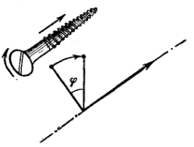
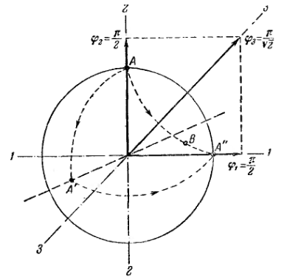
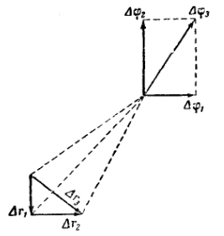
Векторное представление угловых перемещений
А.С. Чуев, 2022

Slide 28
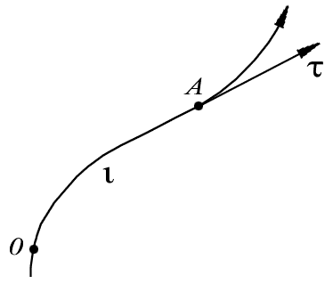



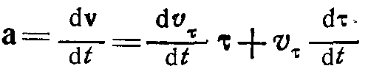
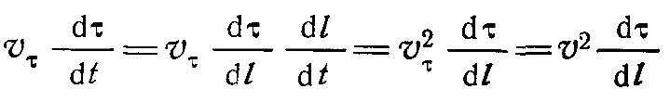
3. Естественный способ: l(t)
Положение движущегося тела определяют дуговой координатой l - расстоянием вдоль траектории от выбранного начала отсчета точки О
τ
- единичный вектор, касательный к траектории
+ и - направления
*)
А.С. Чуев, 2022

Slide 29
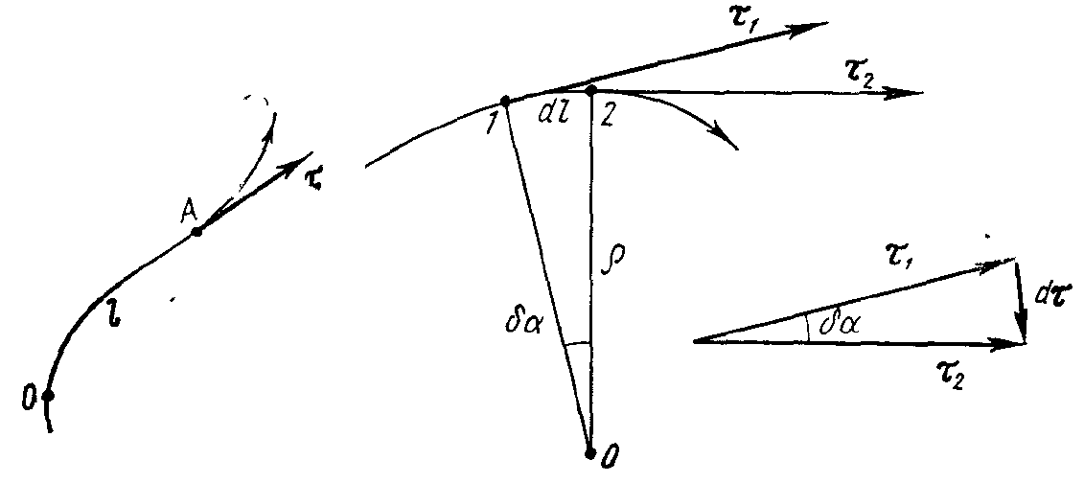



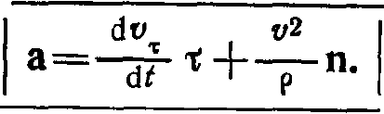

Вводим единичный вектор n
и подставляем в *)
А.С. Чуев, 2022

Slide 30
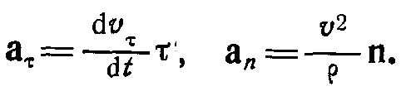

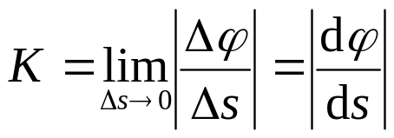
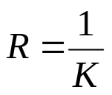
Тангенциальная и нормальная составляющие полного ускорения
Модуль полного ускорения
ds
R
Кривизна траектории
dφ
Радиус кривизны
А.С. Чуев, 2022

Slide 31
Классический закон сложения скоростей и ускорений при поступательном движении подвижной системы отсчета
А.С. Чуев, 2022

Slide 32
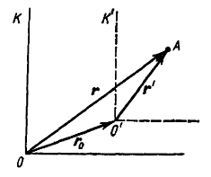


А.С. Чуев, 2022

Slide 33
Имеется пять видов движения твердого тела:
1)поступательное: прямая, соединяющая любые две точки тела, при перемещении остается параллельной своему начальному положению
2) вращательное: все точки лежащие на некоторой прямой, называемой осью вращения, остаются неподвижными
3) плоское: все точки тела движутся в плоскостях, параллельных некоторой плоскости, неподвижной в рассматриваемой системе отсчета
4)сферическое, одна из точек тела остается все время неподвижной в рассматриваемой системе отсчета
5)свободное, если нет перечисленных выше четырех ограничений
А.С. Чуев, 2022

Slide 34
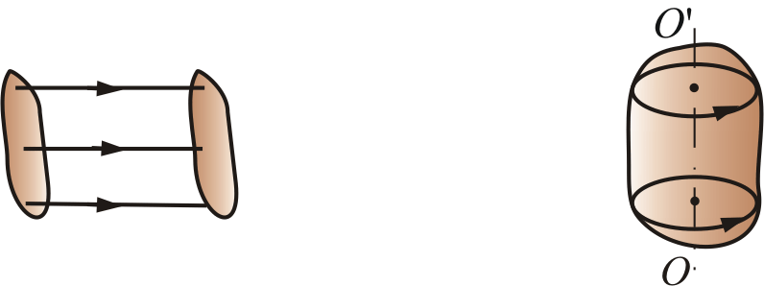
Поступательное движение
Вращательное движение
Плоское движение – движение, при котором каждая точка твердого тела движется параллельной некоторой неподвижной плоскости.
При плоском движении твердого тела (кроме поступательного) в каждое мгновение существует единственная точка, скорость которой равна нулю (мгновенный центр вращения), а скорости всех остальных точек распределены так, как если бы тело в это мгновение совершала вращалась вокруг мгновенного центра вращения.
А.С. Чуев, 2022

Slide 35
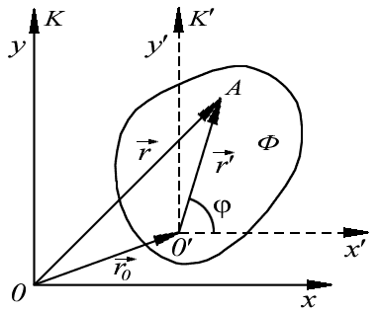
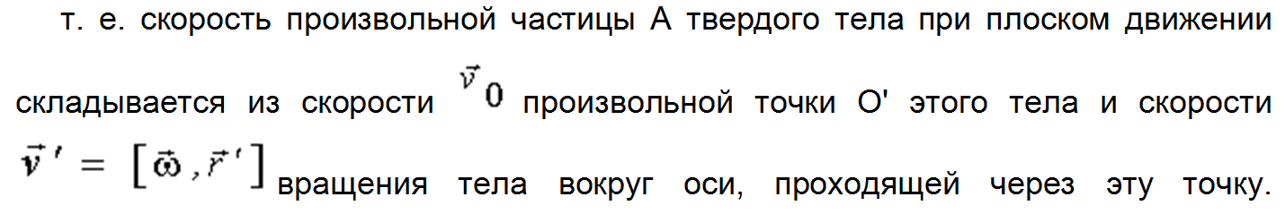
А.С. Чуев, 2022

Slide 36
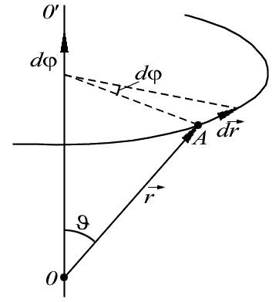
Вращение твердого тела вокруг неподвижной оси
А.С. Чуев, 2022

Slide 37








Связь линейных и угловых величин при вращении
А.С. Чуев, 2022

Slide 38


Угловое ускорение
А.С. Чуев, 2022

Slide 39

Угловая скорость направлена по оси вращения
(это псевдовектор или аксиальный вектор)
R = ρ
ε = β
А.С. Чуев, 2022

Slide 40


А.С. Чуев, 2022

Slide 41
Конец основного материала
А.С. Чуев, 2022

Slide 42

ПАРАМЕТРИЧЕСКОЕ ЗАДАНИЕ ПРОЙДЕННОГО ПУТИ КАК ФУНКЦИИ СКОРОСТИ
факультативно
- время в пути
А.С. Чуев, 2022

Slide 43

Пример
факультативно
А.С. Чуев, 2022

Slide 44
Сложное движение
Ускорение Кориолиса
Движущиеся системы отсчета
А.С. Чуев, 2022

Slide 45
Сложное движение
+
=
А.С. Чуев, 2022

Slide 46
Преобразование скорости и ускорения при переходе к другой системе отсчета
А.С. Чуев, 2022

Slide 47
Повтор слайда
А.С. Чуев, 2022

Slide 48

А.С. Чуев, 2022

Slide 49

А.С. Чуев, 2022

Slide 50

А.С. Чуев, 2022

Slide 51

А.С. Чуев, 2022

Slide 52

Те же формулы в иной форме
Ускорение Кориолиса
А.С. Чуев, 2022

Slide 53

Система кинематических ФВ
А.С. Чуев, 2022

Slide 54
А.С. Чуев, 2022

Slide 55
А.С. Чуев, 2022

Slide 56
Конец материала лекции 1-2022
А.С. Чуев, 2022

